Slide 1

Em đã bao giờ kể chuyện cổ tích cho người khác nghe chưa? Người nghe em kể là ai?Em kể theo cách như thế nào?

Slide 2
HOẠT ĐỘNG NÓI VÀ NGHE:
KỂ LẠI MỘT TRUYỆN CỔ TÍCH

Slide 3
CHUẨN BỊ NÓI VÀ NGHE

Slide 4
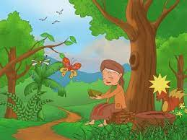
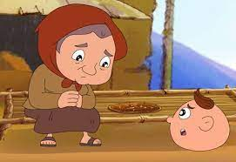
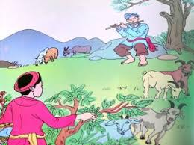
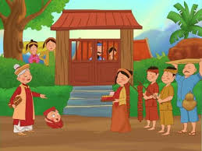
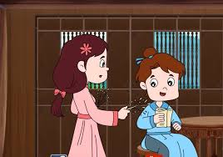
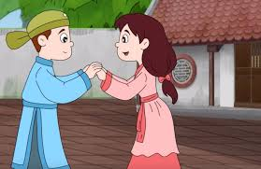
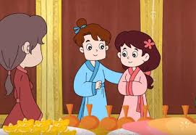
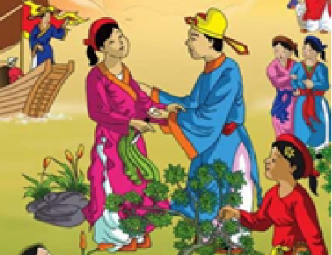
Hình Ảnh | Sự Việc

Slide 5
TIÊU CHÍ | NỘI DUNG ĐÁNH GIÁ | KẾT QUẢ
 |  | ĐẠT | CHƯA ĐẠT
NỘI DUNG KỂ CHUYỆN | Lý do em muốn kể truyện .
 | Nêu tên truyện
 | Ngôi kể thứ 3. Sự việc kể theo trình tự thời gian
 | Giới thiệu nhân vật và hoàn cảnh xảy ra câu chuyện
 | Trình bày chi tiết các sự việc theo diễn biến cốt truyện từ mở đầu đến kết thúc
 | Kể đầy đủ hành động của nhân vật
 | Nội dung câu chuyện phong phú, hấp dẫn, các sự kiện, chi tiết rõ ràng, hấp dẫn.Đảm bảo các yếu tố kỳ ảo.
 | Nêu cảm nghĩ và điều em học tập được từ câu chuyện.
 | Bài có bố cục đầy đủ 3 phần: MB-TB-KB
NGÔN NGỮ TÁC PHONG | Phong thái tự tin, nhiệt tình.
 | Diễn đạt lưu loát, lời kể có cảm xúc với nội dung được kể.
 | Điệu bộ, nét mặt, ánh mắt phù hợp với nội dung nói và tương tác tốt với người nghe.
 | Vốn ngôn ngữ phong phú, đa dạng các kiểu câu. Không mắc lỗi diễn đạt, ngắt nghỉ đúng, không mắc lỗi phát âm.

Slide 6
Bước 1: Đề tài của em là gì? Em dự định sẽ nói ở đâu và trong thời gian bao lâu?
Bước 2: Em hãy lập dàn ý của bài nói trên cơ sở của bài viết?
Bước 3: Khi luyện tập, trình bày, cần lưu ý những gì?
Bước 4: Dùng bảng kiểm để góp ý cho bạn và đánh giá bài của mình

Slide 7
Bước 1: Xác định đề tài, người nghe, mục đích, không gian và thời gian nói
Bước 2: Tìm ý, lập dàn ý
Bước 3: Luyện tập và trình bày
Nên đứng trước gương để luyện tập kể lại câu chuyện
Chú ý sử dụng giọng điệu (cao, thấp, nhanh, chậm, to, nhỏ…) phù hợp với từng nhân vật, sự việc
Kết hợp nét mặt, cử chỉ khi kể để tăng tính hấp dẫn cho câu chuyện
Trình bày câu chuyện ngắn gọn, có trật tự rõ ràng, sử dụng các từ ngữ phù hợp với ngôn ngữ nói
Bước 4: Trao đổi, đánh giá

Slide 8
KỂ LẠI MỘT TRUYỆN TRUYỀN THUYẾT HOẶC CỔ TÍCH
Bước 1. Chuẩn bị: Nội dung (dàn ý), lời nói mở đầu, kết thúc và phương tiện, tư liệu.
  Tiêu chí đánh giá khi nghe.
Bước 2: Thực hành nói và nghe.
  Nói: Bám sát dàn ý, nói sáng tạo, nói hiệu quả.
  Nghe: Lắng nghe, nhận xét ưu điểm, hạn chế, cách khắc phục và đánh giá theo tiêu chí.
Bước 3. Nhận xét, rút kinh nghiệm:
  Tự nhận xét: mình làm đươc và điều muốn bổ sung sau khi trình bày.
  Nhận xét chung: đánh giá bài của bạn theo tiêu chí. Chú ý sự sáng tạo khi trình bày.

Slide 9
Thực hành NÓI VÀ NGHE

Slide 10
LUYỆN TẬP
Câu 1: Đâu không phải nội dung khi kiểm bài nói kể lại một truyện cổ tích?
  A. Các sự việc được kể theo trình tự thời gian.
  B. Người kể trình bày chi tiết các sự việc xảy ra.
  C. Người kể dùng ngôi thứ nhất để kể lại câu chuyện.
  D. Người kể tự tin,cử chỉ,điệu bộ hợp lí.

